Slide 1




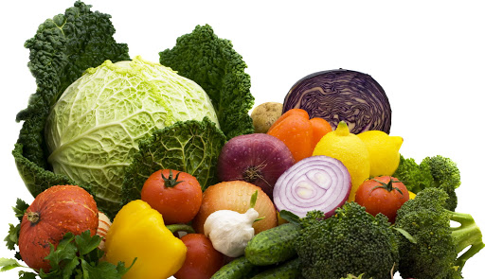
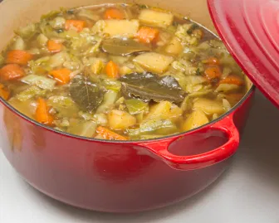
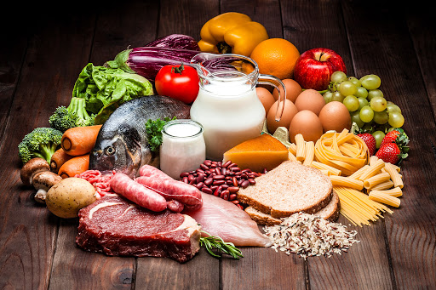


Matseðill Krílasels fyrir Sept. 2026
Dags | Mánudagur | Þriðjudagur | Miðvikudagur | Fimmtudagur | Föstudagur
01-04 sept. |  | Soðin ýsa með bræddu smjöri, grænmeti og kartöflum. | Kjúklingabringur í vorlaukssósu með grænmeti og hrísgrjónum. | Steiktur fiskur með lauksmjöri, br. osti, grænmeti og sætum kartöflum. | Matarmikil blómkálsúpa með hvítlauksbrauði
07-11 sept. | Íslensk kjötsúpa. | Steiktur fiskur með br. osti, grænmeti og sætum kartöflum. | Grænmetisbuff með hrísgrjónum og bernaissósu. | Steiktur fiskur með br. osti, grænmeti og sætum kartöflum. | Carbonara skinkupasta
14-18 sept. | Sænskar kjötbollur með grænmeti og kartöflumús. | Nætursaltaður þorskur með br. smjöri grænmeti og kartöflum. | Kjúklingur í karrýsósu með grænmeti og hrísgrjónum | Steiktar fiskbollur með br. sósu kartöflum og grænmeti. | Skyr með rjómablöndu.
21-25 sept. | Ísl. Kjötsúpa. | Fiskur í mango chutney sósu með hrísgrjónum. | Kjúklingur í karrý með hrisgrjónum. | Steiktur fiskur með lauksmjöri, grænmeti og kartöflum. | Carbonara skinkupasta
28-30 sept . | Spagetti Bolognese. | Þoskhnakkar með brokkoli, rúgbrauði með osti og kartöflum. | Skipulagsdagur

